Slide 1

Занятие 17 (2 час)
учебные занятия по дисциплине
ОБЩЕСТВОЗНАНИЕ
Автор: Дмитроченкова О.А.
Брянское государственное училище олимпийского резерва 2016 г.

Slide 2

ПОЛИТИЧЕСКАЯ ЖИЗНЬ
1. Политическая жизнь общества
2. Агенты политической жизни общества.

Slide 3
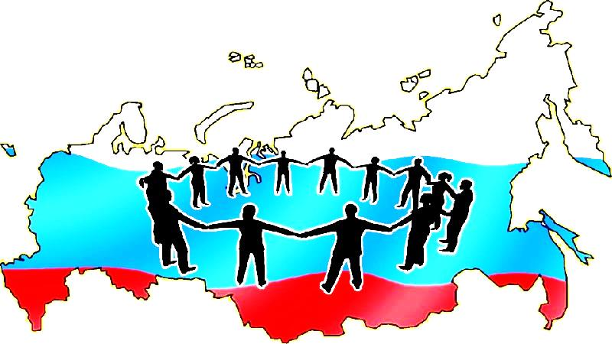
политическая
жизнь
это исторически обусловленный способ устройства социума, связанный с системой отношений и подчинения
складывающиеся отношения во многом зависят как от человека, так и от механизма государственной власти и реализуемой ею политики

Slide 4
элементы
политической жизни
Субъекты и объекты политической деятельности
Направления политической деятельности
Специфические средства политической деятельности
Первая группа элементов показывает, кто является действующими лицами политической жизни, вторая группа выявляет направления полити­ческой деятельности, а третья – каким образом она осуществляется

Slide 5
агенты
политической жизни
Индивиды (рядовые избиратели или политические лидеры)
Социальные группы (классы, массы,
гражданское общество, народы, нации)
Политические институты (государство, партии,
общественно-политические движения)

Slide 6

компоненты
политической
жизни
Государство
Общественные организации
Средства массовой информации
Правовые нормы
Правовое сознание
Правовая культура

Slide 7
интересы
политической жизни
Все формы политической жизни тесно связаны между собой. Основным политическим интересом является
за­воевание государственной власти.
Таким образом, сущностью политической жизни выступают отношения людей по поводу власти, по поводу реализации потребностей и интересов.

Slide 8

интересы и потребности
В развитых странах для большей части населения характерно так называемое «престижное потребление», вызванное заботой о своем положении в обществе, желанием добиться в социальном плане превосходства.
Для значительно меньшей части населения этих стран на первом месте стоят потребности физического существования

Slide 9
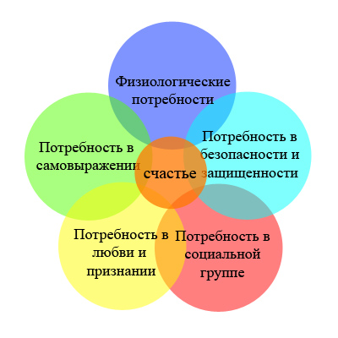
интересы и потребности
В менее развитых странах наблюдается противоположная картина в формировании потребностей
Подавляющее большинство населения озабочено в основном удовлетворением первичных базисных потребностей

Slide 10

ДОМАШНЕЕ ЗАДАНИЕ
Учебник
§ 16 стр. 108-113. Определения. Вопросы в конце параграфа.

